Slide 1
LECTURE 6

Slide 2
2
MAVZU: Izma ochish avtomatlari va yarim avtomatlari.
Reja:
1. Bir ipli, ikki ipli, uch ipli zanjirli va moki bahyali izmalarni sxemalari.
2. 25-A (PMZ), 225, 525 (Orshalegmash), 811, 62-761R3Z (“Minerva” CHexiya), 558, 559 (Germaniya “Dyurkopp”) sinf yarim avtomatlarini qo’llashdan maqsad va ularni texnik ta’riflari.
3. 25-A sinf yarim avtomatini mexanizmlarini tuzilishi, ishlash printsipi va sozlash yo’llari.
Andijon mashinasozlik instituti

Slide 3
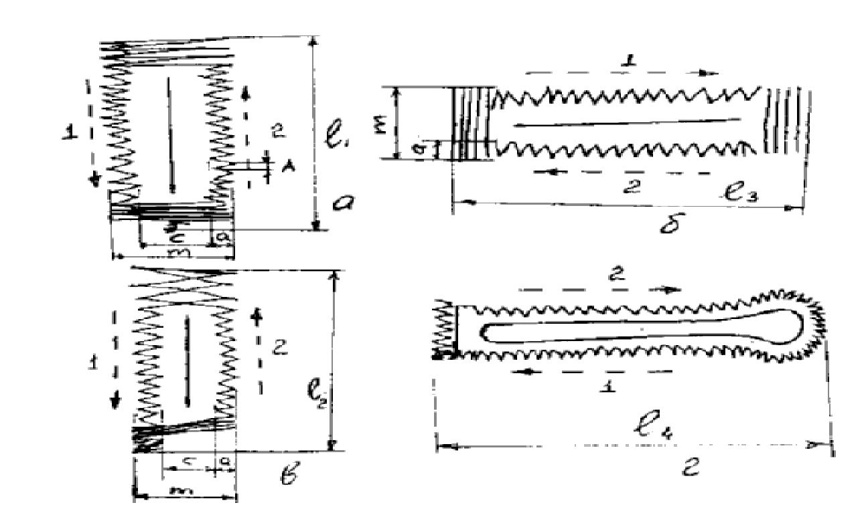
Bir ipli,ikki ipli,uch ipli zanjirli va
moki baxyali izmalarni sxemalari.
3
Izmalarning sxemalari. Јuyida (1-Rasm) xar ko’rinishli izmalarni sxemalari keltirilgan.
1-Rasm. 25-A (PMZ), 225,525 (Orshalegmash), 811, 62-761R/3S “Minerva”, CHexiya), 557,558, 559 (“Germaniya”, Dyurkopp) sinf yarim avtomatlarini qo’llashdan maqsad va ularni texnik ta’riflari.

Slide 4
4
25-A sinf yarim avtomati kostyumbop, xalatlarga va boshqa kiyimlarga mo’ljallangan materiallardan tikilgan buyumlarda ikki ipli moki bahyaqatori bilan to’g’ri izma ochish va uni yo’rmalash vazifasini bajaradi. Xuddi shu ko’rinishli izmalar 225 va 525 sinf yarim avtomatlarida xam bajariladi (Rasm 1 a, v).
811 sinf yarim avtomati ich kiyim va trikotaj buyumlarda bir ipli zanjirsimon bahya solib, izmani to’g’ri yo’rmalab ikki uchini puxtalashga mo’ljallangan (Rasm 1 b).
62-761R/3Z yarim avtomati kostyum va palьtolarda to’g’ri va ko’zli izlarni karkas ip qo’yib, ikki ipli zanjirsimon silliq bahya yuritib yo’rmashga mo’ljallangan (Rasm 1 g). Xuddi shunday izmalar 557, 558, 559 yarim avtomatlarida xam bajariladi.
TASNIFI

Slide 5
5
62-761R/3Z yarim avtomati kostyum va palьtolarda to’g’ri va ko’zli izlarni karkas ip qo’yib, ikki ipli zanjirsimon silliq bahya yuritib yo’rmashga mo’ljallangan (Rasm 1 g). Xuddi shunday izmalar 557, 558, 559 yarim avtomatlarida xam bajariladi.
25-A, 225, 525, 811 sinf yarim avtomatlarida mashina platformasi gorizontal tekislik bo’ylab ilgarilama-qaytma xarakat qilsa, 62-761R/3Z, 557, 558, 559 yarim avtomatlarida platforma qo’zg’almas bo’lib, mashinani tanasi gorizontal tekislik bo’ylab ilgarilama-qaytma xarakat qiladi.
TASNIFI

Slide 6
6
№ | Kattaliklar nomi | 25-A | 525 | 811 | 62-761R/3Z
1 | Bosh valni aylanishlari soni, ayl/min | 2000 | 3200 | 1500 | 750
2 | Izmaning uzunligi (l), mm | 9-24(32-40)9-32 | 6-36 | 13-40
3 | Izmaning eni (m), mm | 0-4,5 | 2,2-6 | 3,5-4,5 | 2,5-8
4 | Izma milklarining eni (a), mm | 1-2 | 1-2,5 | 1,5-2 | 2-4
5 | Izma milklari orasidagi masofa (s), mm | 0,5-1,0 | 0,2-1,0 | 0,5-1,0 | -
6 | CHokning qadami (A), mm | 0,2-1,5 |  | 0,35-0,7 | -
7 | Tepkini ko’tarilish balandligi, mm | 12 | - | - | 10
8 | Ignalar | 3E 90-120 |  | 3E 75-100 | 3E 90-120
9 | Mashina o’lchamlari, mm Bo’yi Eni Balandligi | 500 245 400 |  |  | 520 250 450
10 | Og’irligi, kg | 40 |  |  | 54
Yuqoridagi jadvalda yarim avtomatlarning
texnik ta’riflari keltirilgan

Slide 7
7
25-A sinf yarim avtomatini mexanizmlarini tuzilishi, ishlash printsipi va sozlash yo’llari
Bu mashinada avval platforma oldinga surilayotganda izmani chap milki yo’rmalanadi, so’ngra igna mashina platformasi eni bo’ylab suriladi, keyin izmani oxiri puxtalanadi, so’ngra ignani tebranish kattaligi izma milkini enichalik kamayadi va izmani o’ng tarafi yo’rmalanadi, bunda mashina platformasi orqaga qarab surila boshlaydi, keyin esa yana ignani tebranma xarakati izma enichalik oshadi, oldingi puxtalash bajariladi, izma milklari o’rtasi avtomatik kesiladi va mashina to’xtaydi. Izmani milklari yo’rmalanayotganda mashinani tezligi 2000 ayl/min bo’lsa, ketingi va olingi puxtalashlar bajarilayotganda mashina tezligi 1000 ayl/min gacha sekinlashadi xamda materialni surish qadami xam kamayadi.

Slide 8
8
25-A sinf yarim avtomati quyidagi mexanizmlardan tashkil topgan:
1. Igna mexanizmi , u to’rtta uzeldan tashkil topgan:
a) krivoship-shatun tipli ignani ilgarilama-qaytma uzeli;
b) ignani ko’ndalang xarakat uzeli;
v) puxtalashni bajarish uzeli;
g) ignani mashina platformasi eni bo’ylab surish uzeli.
2. Krivoship-koromislo tipli ip tortgich mexanizmi
3. Markaziy qalpoqchali bir tekis aylanuvchan moki mexanizmi
4. Buyumni surish mexanizmi.
5. Pichoq mexanizmi.
6. Mashinani avtomatik to’xtatish mexanizmi.
7. Yuqorigi igna ipini qirqish mexanizmi.
8. Ostki moki ipini qirqish mexanizmi.
9. Yuqorigi ipni bo’shatish va tortish moslamasi.
10. CHetlatgich mexanizmi.

Slide 9
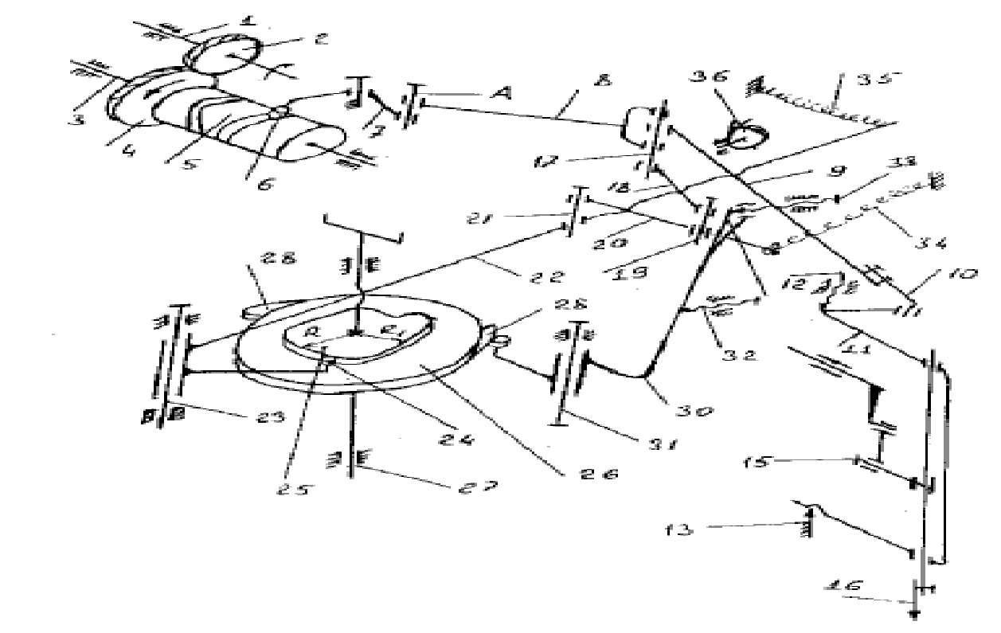
9
Ignani ko’ndalang xarakat uzeli
Bosh val 1 dan ikki tsilindrik shesternyalar 2 va 4 orqali xarakat 3 yon valga o’tadi. Agar yon valda joylashgan 5 kulachokning arig’i 6 rolikni o’ngga sursa, 7 to’g’ri burchakli richag soat strelkasiga qarshi aylanib 8 shatunni chapga tortadi (Rasm 2).

Slide 10
10
Shunda 16 igna ishchidan (ishchi mashinani old tarafida o’tiradi) o’ng tarafga suriladi. Aksincha, 5 kulachokning ariqchasi ta’sirida 7 to’g’ri burchakli richag soat strelkasi bo’ylab burilsa 16 igna ishchidan chap tarafga suriladi.
Sozlanishlar:
1. Igna yuritgichni vertikal bo’ylab xolati 15 vintni bo’shatilib, 14 igna yuritgichni 11 igna romi ichida yuqoriga yoki pastga surish bilan o’zgartiriladi (5-ma’ruzaga qaralsin).
2. Ochilayotgan va yo’rmalanayotgan izmaning uni o’rtasini kesuvchi pichoqqa nisbatan xolati 9 tortgichni uzunligini o’zgartirish bilan rostlanadi. Buning uchun 10 birlashtiruvchi bo’g’inni vintlari bo’shatilib, 9 tortgich ishchi tarafga yoki undan qarama-qarshi tomonga suriladi, so’ngra vintlar maxkamlanadi.
SOZLANISHI

Slide 11
11
3. Ochilayotgan va yo’rmalanayotgan izmaning uni o’rtasini kesuvchi pichoqqa nisbatan xolati 9 tortgichni uzunligini o’zgartirish bilan rostlanadi. Buning uchun 10 birlashtiruvchi bo’g’inni vintlari bo’shatilib, 9 tortgich ishchi tarafga yoki undan qarama-qarshi tomonga suriladi, so’ngra vintlar maxkamlanadi.
4. Izma milki enini kattaligi 33 vintni buralib sozlanadi. Agar u burab kirgazilsa 30 richagni yuqorigi qismi 19 sharnirni chapga suradi, 18 birlashtiruvchi bo’g’in bilan 9 tortgichni orasidagi burchak oshadi, natijada 9 tortgichni oldinga va orqaga surilish kattaligi ko’payib, 11 igna romini tebranish burchagi xam ortadi, demak, izma milkini eni ortadi.
SOZLANISHI

Slide 12
12
  Puxtalashni bajarish uzeli
Bu uzel oldingi va keyingi puxtalashlar bajarilayotganda
11 igna romini tebranish enini ko’paytiradi (Rasm 2).
Disk 26 ning qirrasidagi 28 kulachoklaridan biri 29 rolik ro’parasiga kelib qolsa, 30 richag 31 o’q atrofida soat strelkasi bo’ylab buriladi, 37 plastina 19 sharnirni chap tarafga suradi , u esa 18 bo’g’in bilan 9 tortgich orasidagi burchakni oshiradi, natijada 9 tortgichni oldinga-orqaga surilishlari oshadi, demak, 11 igna romini tebranish burchagi izmani eniga qadar oshadi.
Agar 28 kulachok 29 rolikdan o’tib ketsa, 34 prujina yordamida 19 sharnir o’z xolatiga qaytadi, 11 igna romini tebranish kattaligi yana izma enichalik kamayadi.

Slide 13
13
Sozlashlar:
1. Izma milkini yo’rmalashdan uni puxtalashga o’tish vaqti 26 diskni 27 vertikal valda burish bilan sozlanadi.
2. Puxtalashdagi choklar soni buyumni surish tezligi va 28 kulachoklarni uzunligiga bog’liq.
3. Puxtalashdagi ignani qadami kattaligi, 32 vintni burab kirgazish yoki chiqarish bilan rostlanadi. Burib kirgazilsa, 30
richag soat strelkasi bo’yicha burilib 29 rolik 28 kulachokdan uzoqlashadi, puxtalashdagi igna qadami kamayadi.
SOZLANISHI

Slide 14
14
Ignani mashina platformasi eni
bo’ylab surish uzeli
Bu uzel izmani chap milkini yo’rmalangandan so’ng uni o’ng milkini yo’rmalashga o’tishni, igna romini o’z xoliga qaytishini, shuningdek oxirgi puxtalashni bajarib bo’layotganda ignani izmani o’rtasiga o’tkazish xamda dastlabki xolga qaytishini ta’minlaydi. Ignani mashina platformasiga nisbatan surish kattaligi izma milklari orasidagi masofani belgilaydi ( Rasm. 2 ).
Ignani izmani chap milkini yo’rmalab, o’ng milkini yo’rmalashga o’tishida 11 igna romini soat strelkasiga qarshi tomon burish kerak.
Bu xol quyidagicha yuz beradi.

Slide 15
15
ISHLASH PRINTSIPI
Ignani izmani chap milkini yo’rmalab, o’ng milkini yo’rmalashga o’tishida 11 igna romini soat strelkasiga qarshi tomon burish kerak. Bu xol quyidagicha yuz beradi.
Mashina izmani chap milkini yo’rmalab va orqa puxtalash bajarilib bo’lgach 27 vertikal valdagi 25 diskni tsilindrik qismi tugaydi, natijada 35 prujina 22 richagni soat strelkasiga qarshi tarafga buradi, toki 22 richag 36 kulachokka tegib qolguncha 20 va 18 bo’g’inlar 9 tortgich bilan birga ishchidan qarama-qarshi tarafga suriladilar. 8 shatun “A” sharnir atrofida soat strelkasiga qarshi tarafga buriladi , 11 igna romi xam soat strelkasiga qarshi tarafga burilib, igna izmani o’ng tarafini yo’rmalash xolida turib qoladi.

Slide 16
16
SOZLANISHI
Sozlashlar:
1. Izma milklari orasidagi masofa 36 kulachok bilan 22 richag orasidagi masofaga bog’liq, 36 kulachok burilib, bu masofa kamaytirilsa, izma milklari bir-biriga yaqinroq bo’ladi.
2. Izmani o’ng milkini yo’rmalashni boshlash vaqti 27 vertikal valda 25 diskni buralib sozlanadi.
Mashina izmani oldingi puxtalashini bajarib bo’lgach 25 diskni “K” chuqur qismi 24 rolikni va 22 richagni soat strelkasi bo’ylab buradi, richag 22 bilan birga 17 va 19 sharnirlar xam suriladi, tebranayotgan 11 igna romi izmani o’rtasiga suriladi 24 rolik “K” chuqurlikda turganida igna izmani o’rtasiga sanchishlar bajaradi.
Keyinchalik mashinani yana ishga tushirib keyingi izmani yo’rmalash boshlanadi, 24 rolik “K” chuqurchadan 25 diskni R₁ radiusli qismiga ko’tariladi va 11 igna romini soat strelkasi bo’ylab burib izmani chap milkini yo’rmalash xolatiga o’tkazadi.

Slide 17
17
Buyumni surish mexanizmi
Yon val 3 da joylashgan 5 kulachokni ariqchasi 38 rolikni o’ngga sursa u soat strelkasi bo’yicha 39 richagni buradi, 40 bug’in yuqoriga tortiladi, izma milkini zichligini ta’minlovchi 41 richag 42 o’q atrofida soat strelkasi tomon buriladi. Natijada uni o’ng ariqchasidagi 43 rolik 44 shatunni orqaga tortadi, 46 diskni aylantiruvchi 45 richag 48 va 49 prujinalashgan ponalarni 47 chiqiqlar bilan 27 valga yaqin qismida siqib qoladi, bunda 48 va 49 ponalarni ayrisimon qismlari 46 diskni belbog’iga siqib, uni o’zlari bilan soat strelkasi bo’yicha ma’lum burchakka buradilar (Rasm 3).

Slide 18
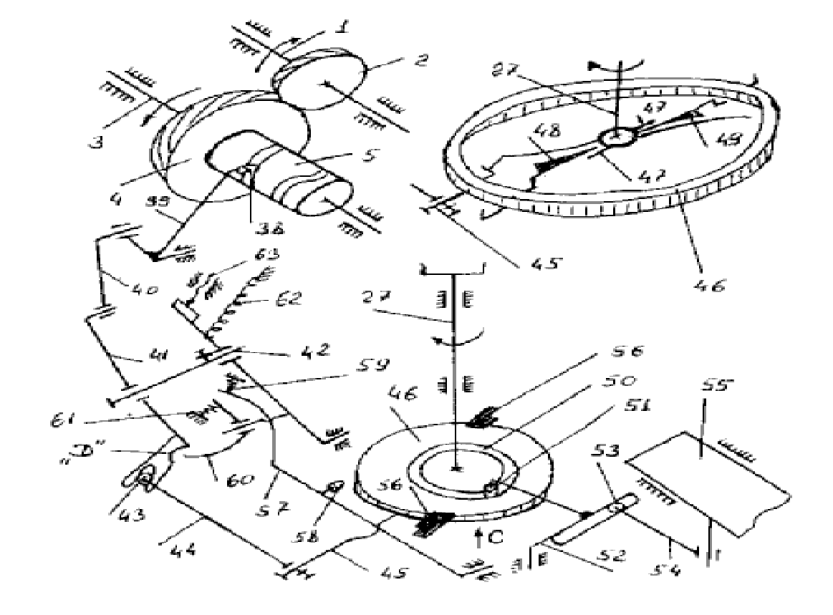
18
3-rasm. Diskni belbog’iga siqib, uni o’zlari bilan soat strelkasi bo’yicha ma’lum burchakka buradilar.

Slide 19
19
ISHLASH PRINTSIPI
Bunda 46 diskni yuqori qismidagi 50 ariqchani ichidagi 51 rolik ishchi tarafga suriladi va 52 richagni o’qi atrofida soat strelkasi tarafga burib u bilan qo’zgaluvchan birlashgan 55 platformani oldinga bir chok qadami masofasiga teng kattalikda suradi. Bu xol igna materialdan chiqqanda ro’y beradi.
Agar 5 kulachokni ariqchasidagi 38 rolik 39 richagni soat strelkasiga qarshi tomonga bursa, 40 bo’g’in pastga tushadi, 41 richag soat strelkasiga qarshi tarafga buriladi va 44 shatunni ishchi tarafga suradi. Bunda 45 richag va 47 chiqiqlar orasidagi 48 va 49 ponalar 46 diskni belbog’i bo’ylab sirg’aladilar. Disk 46 burilmaydi, demak 51, 52, 53, 54 lar 55 platformani xarakatlantirmaydi. Izma ochilayotgan va yo’rmalanayotgan buyum bunda qo’zg’almas xolda bo’ladi, bu xolda igna buyumni teshib o’tayotgan bo’ladi.

Slide 20
20
ISHLASH PRINTSIPI
Puxtalash bajarilayotgan vaqtda 55 platformiani surilish qadami kamayishi kerak. Bu xol 46 diskdagi 56 kulachoklardan biri 58 rolikni yuqoriga ko’tarib, 57 sekinlashtirish richagini o’qi atrofida soat strelkasi bo’yicha buradi. Bunda uni chap oxiri prujinalashgan 60 qulfni chap yelkasini qo’yib yuboradi, natijada 61 prujina yordamida 60 qulf soat strelkasi bo’yicha aylanib, 41 richagni "D“ o’yig’iga kirib qoladi. Bunda 41 richagni 42 o’q atrofida tebranma xarakat qilish burchagi kamayadi, 44 shatunni siljish yo’li xam kamayadi, o’z navbatida 45 richag 46 diskni kamroq burchakka buradi, u esa 51, 52, 53, 54 sistemalar yordamida 55 platformani kamroq masofaga suradi.

Slide 21
21
Sozlashlar:
1. Izmaning uzunligi 53 rolikni 52 richag o’yig’ida surish bilan rostlanadi. Agar 53 rolik 52 richagni o’qi tarafga surilsa, izma uzunligi kamayadi.
2. Izma milkining zichligi 43 rolikni 41 richagni ariqchasidagi xolatini o’zgartirib rostlanadi.
Platformani xarakatini sekinlashish darajasi 63 vint bilan sozlanadi.

Slide 22
22
Pichoq mexanizmi
Bu mexanizm mashinada izmani oldingi puxtalanishi bajarilayotganda, izma milklari o’rtasini kesish vazifasini bajaradi (Rasm 4).
Pichoq buyumni surish mexanizmidan xarakat oladi.
27 vertikal valni aylanishi bilan 78 kulachokni 79 o’yiq joyi 84 rolikka kelsa, 87 prujina ta’sirida 85 richag soat strelkasiga qarshi tomonga buriladi. Bunda 80 o’q ponani xam buradi, 81 va 82 ponalar orasi ochiladi, 88 prujina 65 tortgichni soat strelkasiga qarshi tarafga buradi 67 chiqiq 81 va 82 ponalar orasiga tushib qoladi, natijada 64 o’yiq 39 to’g’ri burchakni richagni 63 barmog’iga ilinib qoladi.

Slide 23
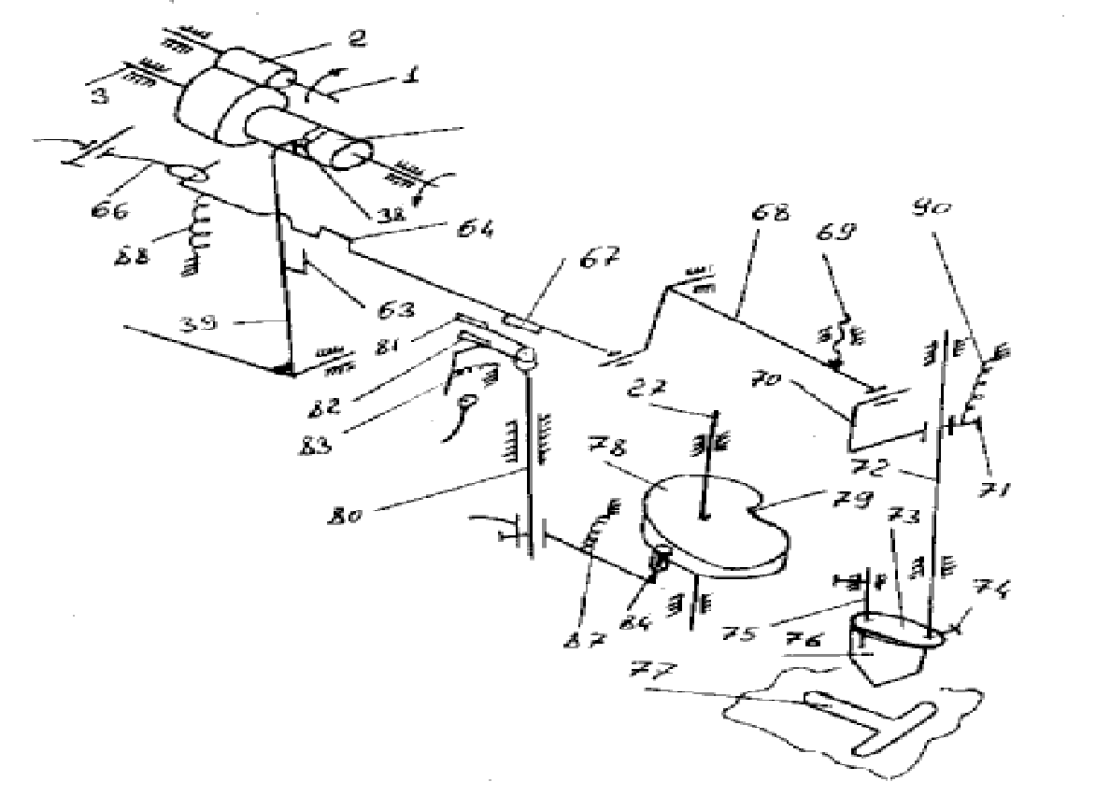
23
4-rasm. Pichoq buyumni surish mexanizmidan
xarakat sxemasi.

Slide 24
24
Bunda 5 kulachokni ariqchasi 38 rolik yordamida 39 to’g’ri burchakli richagni soat strelkasiga qarshi tarafga bursa 65 tortgich chapga surilib 68 richagni soat strelkasi bo’ylab buradi. 70 bo’g’in 72 pichoq sterjenini pastga suradi, natijada 73 ushlagich 76 pichoqni pastga 77 igna plastinasi o’yig’i bo’ylab uni ustidagi yo’rmalangan izmani kesib o’tadi.
27 valni aylanishi davom etib, 84 rolik 79 o’yiqdan chiqsa 85 richag 86 o’qni va u orqali 81 va 82 ponalarni soat strelkasi bo’yicha buradi, bunda 65 tortgich 39 richag yordamida ishchi tarafga (o’ngga) surilayotgan bo’ladi, undagi 67 chiqiq 81 pona ustiga chiqib 65 tortgichni ko’taradi, uni 64 o’yig’i 63 barmog’dan ajraladi.
ISHLASH PRINTSIPI

Slide 25
25
Shuningdek, bir vaqtda mashinani avtomatik to’xtatish mexanizmini richagi 66 ikki yelkali richagni o’qi atrofida soat strelkasiga qarshi yo’nalishda buradi va 65 tortgichni ko’tarib oldinga (ishchi tomonga) suradi. Bunda 68 richag soat strelkasiga qarshi tarafga buriladi va 90 prujina yordamida 72 sterjen 76 pichoqni yuqoriga ko’taradi.
Mashina ishga tushirilganda 85 richag 80 o’qni soat strelkasi bo’ylab buradi va uni yuqorisidagi 82 pona 67 chiqiq tagiga turib qoladi, natijada pichoq dastlabki xolni egallaydi.
ISHLASH PRINTSIPI

Slide 26
26
Sozlashlar:
1. Pichoqni igna plastinasiga nisbatan balandligi uni vintlarini bo’shatilib 73 pichoq ushlagichga nisbatan xolati o’zgartiriladi yoki 71 vintni bo’shatilib, 72 sterjenni vertikal bo’ylab yuqoriga yoki pastga suriladi. Eng pastki xolda 76 pichoq 77 igna plastinasi o’yig’idan 1-1,5 mm pastga tushib turishi kerak.
2. Pichoqni ishga tushishi mashina to’xtagunigacha bosh valni 3-4 aylanishi qolganda ro’y berishi kerak. Bu xol 78 kulachokni 27 val bo’ylab burish bilan sozlanadi.
3. 64 o’yiqni 63 barmoqqa nisbatan joylashishi 69 vintni burash bilan rostlanadi.

Slide 27
27
Igna mexanizmga ta`sir qiluvchi kuchlar.
Igna mexanizmi buyumlarni teshib o‘tish, unga yuqorigi ipni o‘tkazish va ipdan solqi (halqa) hosil qilish vazifasini bajaradi.
Mashinani qo‘llashga qarab igna oddiy (to‘g‘ri yoki egri chiziqli), murakkab (bir yoki ikki tekislikda) va fazoviy murakkab xarakatlar qilishi mumkin. Mexanizmlarni turlari.
Igna mexanizmlari krivoship-polzun, krivoship-kulisa, krivoship-kulachokli, oltibo‘g‘inli, fazoviy to‘rtta bo‘g‘inli va ko‘p bo‘g‘inli mexanizmlarga turlanadi.
Bosh valni chap tarafiga bir joylashtiruvchi vint yordamida krivoship maxkamlangan. Krivoshipga ikki elkali barmoqcha kiygazilib, u ikki vint yordamida maxkamlangan. Ikki elkali barmoqchani tashqi elkasiga shatunni ignali podshipnigi bo‘lgan yuqorigi boshi kiygazilgan va chap rezbali vint bilan barmoqqa erkin maxkamlangan.

Slide 28
28
Ko‘proq krivoship-polzun turli mexanizmlar qo‘llanib, ular sodda, kerakli xarakat qonuniyatini ta’minlovchi, yaxshi dinamik belgilarga va ishlashda maromlidir. Bu mexanizmlar uch tuzilishli bo‘lishi mumkin: markaziy yoki aksial, nomarkaziy yoki dezaksial, shatuni bosh valdan yuqorida joylashgan.
Markaziy igna mexanizmi keng qo‘llaniladi, unda ignani ishchi va salt xarakatlar vaqti o‘zaro teng.
Dezaksial mexanizmda ignani ishchi yo‘li ko‘p bo‘lib, salt yo‘li kamroqdir. Bunday mexanizmlar siniq bahyaqator bilan tikuvchi 26-A, 75, 331, 335 sinf mashinalarida ishlatiladi. Bu mashinada krivoship-shatun tipli igna mexanizmi qo‘llanilgan bo‘lib, u qo‘yidagicha tuzilgan. Ikki yumalash podshipnigiga bosh val erkin joylashtirilgan bo‘lib, uning o‘ng tarafiga shkiv (maxovik, gardish) kiygazilgan va ikki qadaluvchi vint yordamida maxkamlangan (Rasm 1).
MASHINANING ISHLASH PRINTSIPI

Slide 29
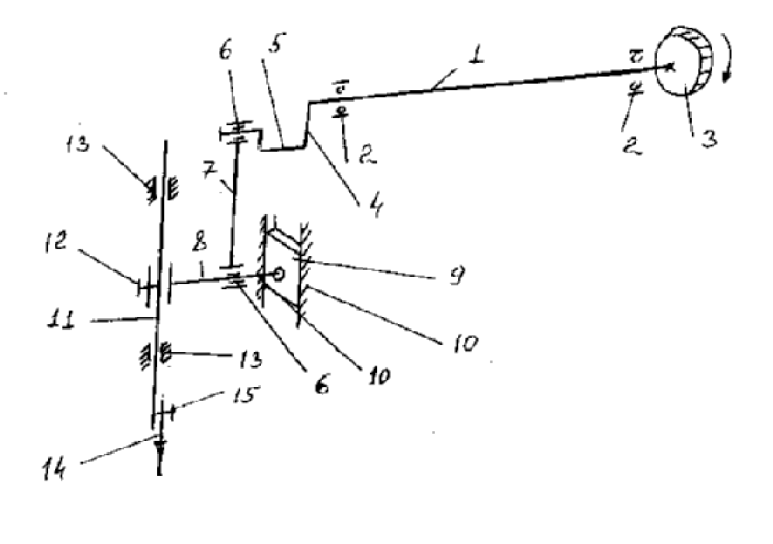
29
Bu yerda: 1.Bosh val. 2.Yumalash podshipniklari. 3.Shkiv. 4.Krivoship. 5. Ikki elkali barmoqcha. 6. Ignali podshipniklar. 7.Shatun. 8.Xomut barmog`i. 9.Sirpangich. 10.Vertikal yo‘naltirgich. 11.Igna yuritgich (igna sterjeni). 12. Tortuvchi vint. 13.Yo‘naltirilgichlar. 14.Igna. 15.Qadaluvchi vint.

Slide 30
30
Chok hosil bo`lishda ignalarni uzatish mexanizmlari roli
Ip tortgich mexanizmlari igna materalni teshib o‘tayotganda va moki solqini ilib kengaytirayotganda ularga ipni uzatib berish, igna materialdagi chiqib u surilayotganda chokni tortib mustaxkamlash vazifalarini bajaradi.
1022, 1022-M, 25, 26, 27 va boshqa mashinalarda sekin ipni uzatib berib, tez uni tortib chokli mustaxkamlovchi krivoship-koromislo tipli ip tortgich mexanizmi ishlatiladi. Bir ipli zanjirli 28, 222, 2222 sinf hamda ikki ipli va uch ipli zanjirli M-12, 237, 51, 51-A, 208, 976 sinf mashinalarida richagli ip tortgich moslamasi ishlatiladi.

Slide 31
31
24, 34, 252, 262, 202, 862 va boshqa mashinalarda ipni bir tekisda uzatib bir tekisda tortib chokni mutsaxkamlovchi krivoship-kulisa tipli ip tortgich mexanizmi ishlatiladi.
Kulachokli ip tortgich mexanizmlari tezligi uncha katta bo‘lmagan (n<1500 ayl/min) 1-A, 100, 100-M, 23, 78, 278 sinf mashinalarida ishlatiladi.
97-A, 206, 297, 397 va boshqa katta tezlikli (n>5000 ayl/min) mashinalarda bir-tekis aylanuvchi gardishsifat ip tortgich moslamasi ishlatiladi.

Slide 32
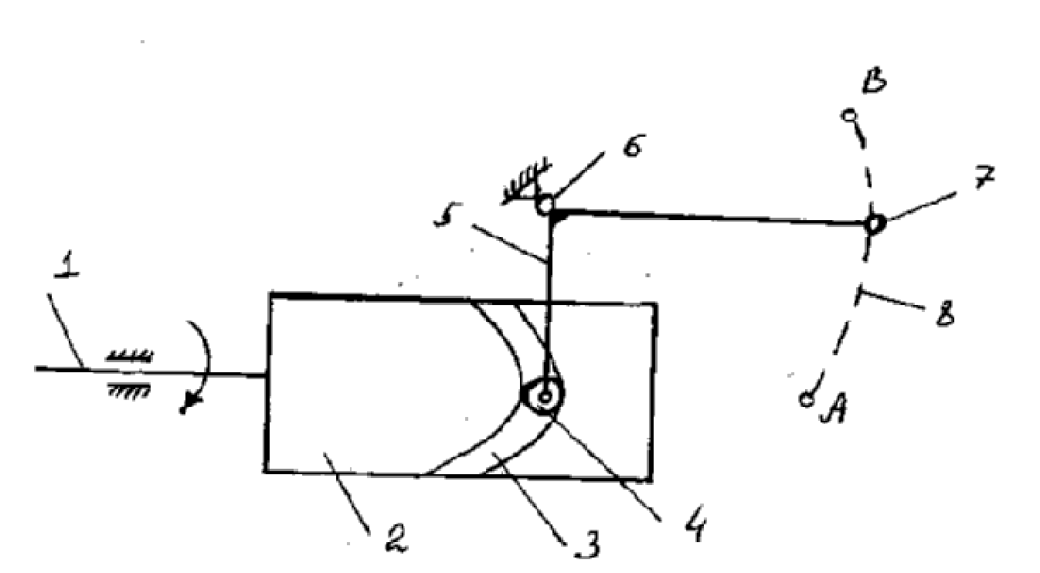
32
Ipni uzatish diagrammasi va uni tahlili. Ipni uzatish mexanizmlarini turlari va ularni qiyosiy tahlili
4-rasm. Kulachokli ip tortgich mexanizmi sxemasi

Slide 33
Igna ipi tarangligini sozlash moslamasini
tuzilishi va ishlash prinsipi
33
Kulachokli ip tortgich mexanizmi mashinani tezligi 1500 ayl/min dan kam bo‘lgan mashinalarda ishlatiladi, ko‘pincha uy mashinalarida. Uning konstruksiyasida oliy kinematik juft bo‘lib, u shovqin bilan ishlaydi hamda tez qiziydi. Bu xol uni ishlash muddatini cheklaydi.
Krivoship-koromislo tipli ip tortgich mexanizmlari tezligi 1500-5000 ayl/min atrofida bo‘lgan mashinalarda ishlatilib, u eng ko‘p tarqalgan mexanizmlardandir.
Krivoship-kulisa tipli ip tortgich mexanizmlari tezligi 2500-3500 ayl/min hamda mokisi gorizontal tekislikka parallel tekislikda aylanuvchi mashinalarda ishlatiladi.

Slide 34
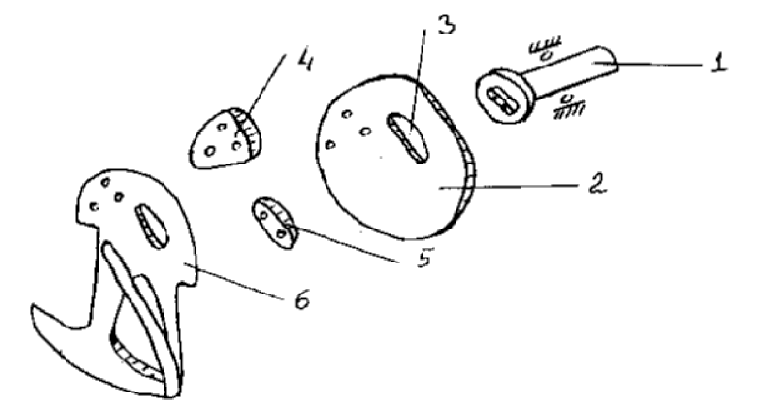
34
5-rasm. Bir tekis aylanuvchi gardishsifat ip tortgich moslamasi.

Slide 35
35
Ba’zi tezligi 5000 ayl/min va undan yuqori bo‘lgan mashinalarda aylanuvchi gardishsifat ip tortgich moslamasi qo‘llaniladi.
Richagli ip tortgich moslamalari asosan juda sodda bo‘lib, u igna yuritgichga maxkamlangan bir detal-richagdan tashkil topgan. Uning ko‘zchasi to‘g`ri chiziq bo‘ylab ilgarilama-qaytma harakat qiladi.
ANDIJON MASHINASOZLIK INSTITUTI

Slide 36
36
FOYDALANILGAN ADABIYOTLAR
REFERENCE
1. Yermakov A.S. Oborudovaniye shveynogo proizvodstva. M. «Yurayt». 2016.
2. Reybarx L.B. Oborudovaniye shveynogo proizvodstva. M.1988 g.
3. Arxipov N.N. Laboratornaya praktikum po kursu “MAP SHP”, M. 1972 g.
4. Samarxodjayev X.X. Oborudovaniye shveynix predpriyatiy. T. «Uzbekistan», 2001.
5. Isaev V.V. i Frants V.Ya. Ustroystvo, rabota, naladka i remont shveynix mashin. M. 1967 g.
6. Valikov N.M. “Oborudovaniye shveynogo proizvodsva”, M.,1977 g.
7.Katalog shveynogo oborudovaniya: JACK, SIRUBA, JUKI, MAIER, REXEL, BELLUSSI, BIEFFE, HASHIMA, ROTONDI, BARUDAN, LK.IND.CO. Transmetall. M. 2015.
8.Q.Olimov, R.X.Nurboev, G.K.Soatova, I.M.Raҳmonov. Tikuvchilik buyumlarini ishlab chiқarish jihozlari, Darslik.-T. “Fan”, 2011y.
9. http://www.duerkopp-adler.com
10. http://ziyonet.uz

Slide 37
Эътиборингиз
учун рахмат

